Slide 1
Firmenverwaltung Services
Präsentation von Christoph Englisch

Slide 2
Agenda
Projektidee
Module
Tech-Stack
Vorteile von Services
Frontend Sneak Peak
Backend
Architektur des Backends
Infrastruktur

Slide 3
Projektidee
Kriterien:
Leichtes fachliches Projekt
Keine Expertise notwendig
Unterteilbar in kleinere Services

Slide 4
Module
Mitarbeiterverwaltung
Terminkalender
Gehalt
Arbeitszeiten
Bewerbungsverfahren
Urlaubsverwaltung
Dokumentenerkennung
CORE-DOMAIN
MODULE
Schulprojekt

Slide 5
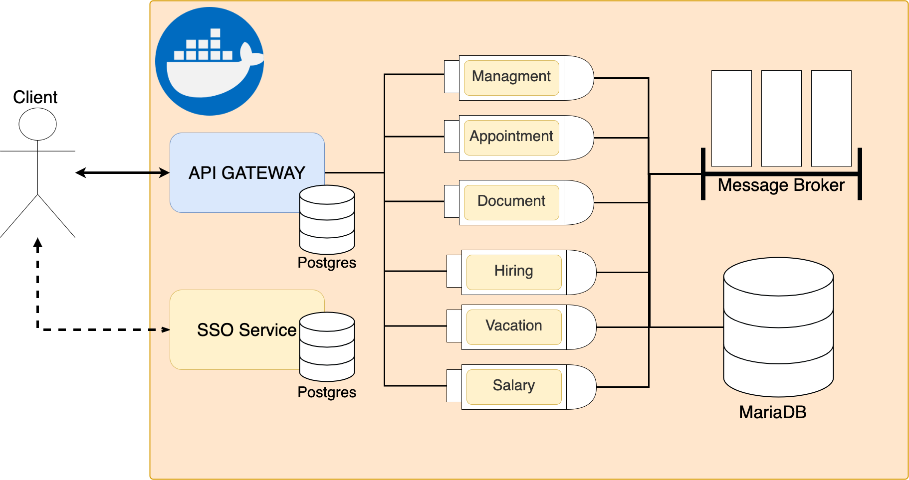
Systemarchitektur - Übersicht

Slide 6

Vorteile an kleinen Services
Lose Kopplung
Leichtere Mitarbeiter-Koordination
Bei kommerziellen Vertrieb:
Abrechnung nach Modulnutzung
Wenig Abhängigkeiten
Zuständigkeit festgelegt

Slide 7
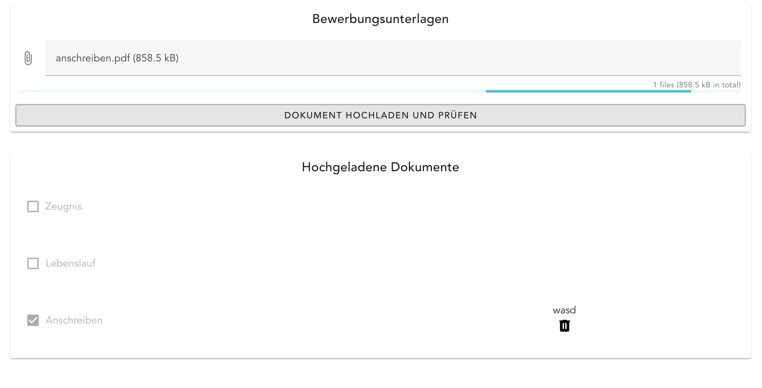

Slide 8
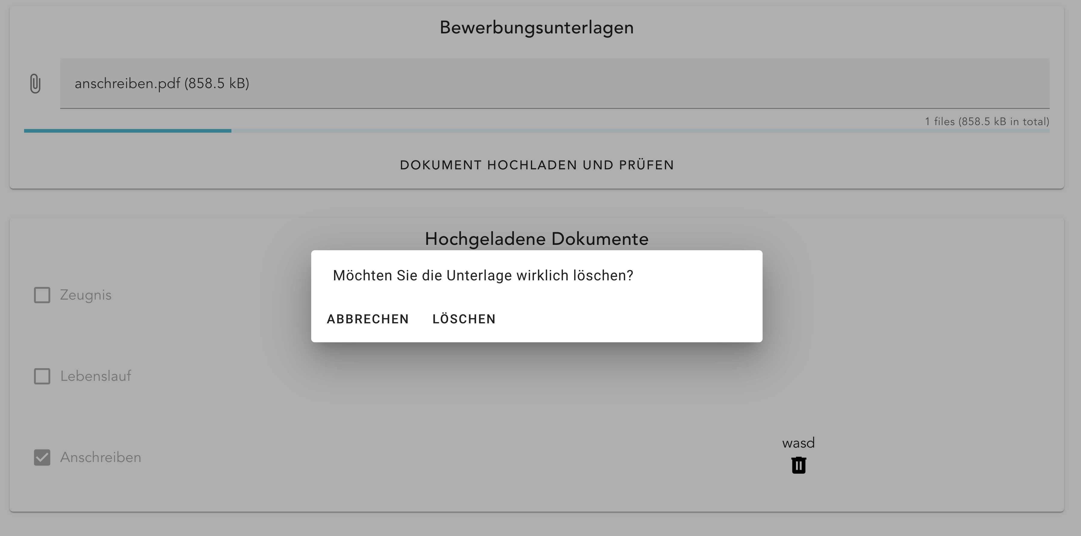

Slide 9
Frontend
Vue
Vuetify als Kompontenten Framework
Microfrontends
Kompontentenkommunikation über Store

Slide 10
Backend
Spring
Cloud Stream - Unabhängigkeit von Message-Broker
Hibernate - ORM Framework
Maria DB Datenbank
Tesseract – OCR Erkennung

Slide 11
Architektur des Backends
DDD
Commands
Events
Hexagonale Architektur
Innerhalb der Domäne (Fachlichkeit), keine Businesslogik
Leichter Austausch von Frameworks

Slide 12
Infrastructure - API Gateway
Client hat eine Quell-URL
Security
Authentication
Logging
Caching
Monitoring
Load-Balancing

Slide 13
Infrastructure - Single Sign On
Fertige SSO Lösung Keycloak
Benutzerverwaltung
Durch API Gateway unabhängig zu Services
Infrastructure – Message Broker
Interne Kommunikation über Queue

Slide 14
Fazit
Einfindung in Frameworks und Systeme
Wenig Entwicklung von Code
Für große Teams geeignet
Zu umfangreich
Monolith

Slide 15
Quellen
https://docs.konghq.com

